Slide 1

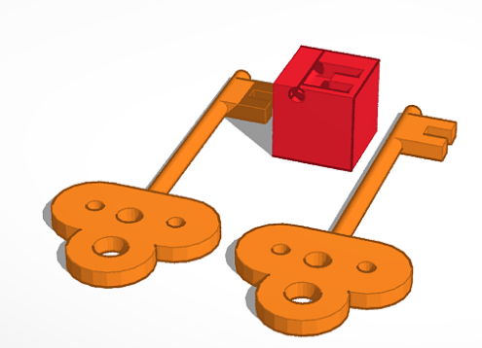
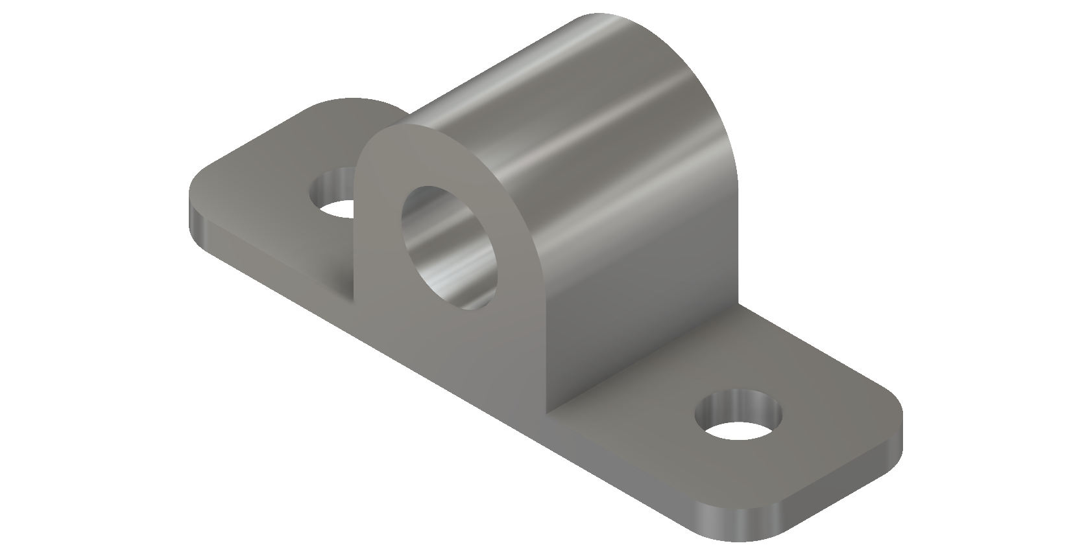
Tinkercad dessin 3D

Slide 2


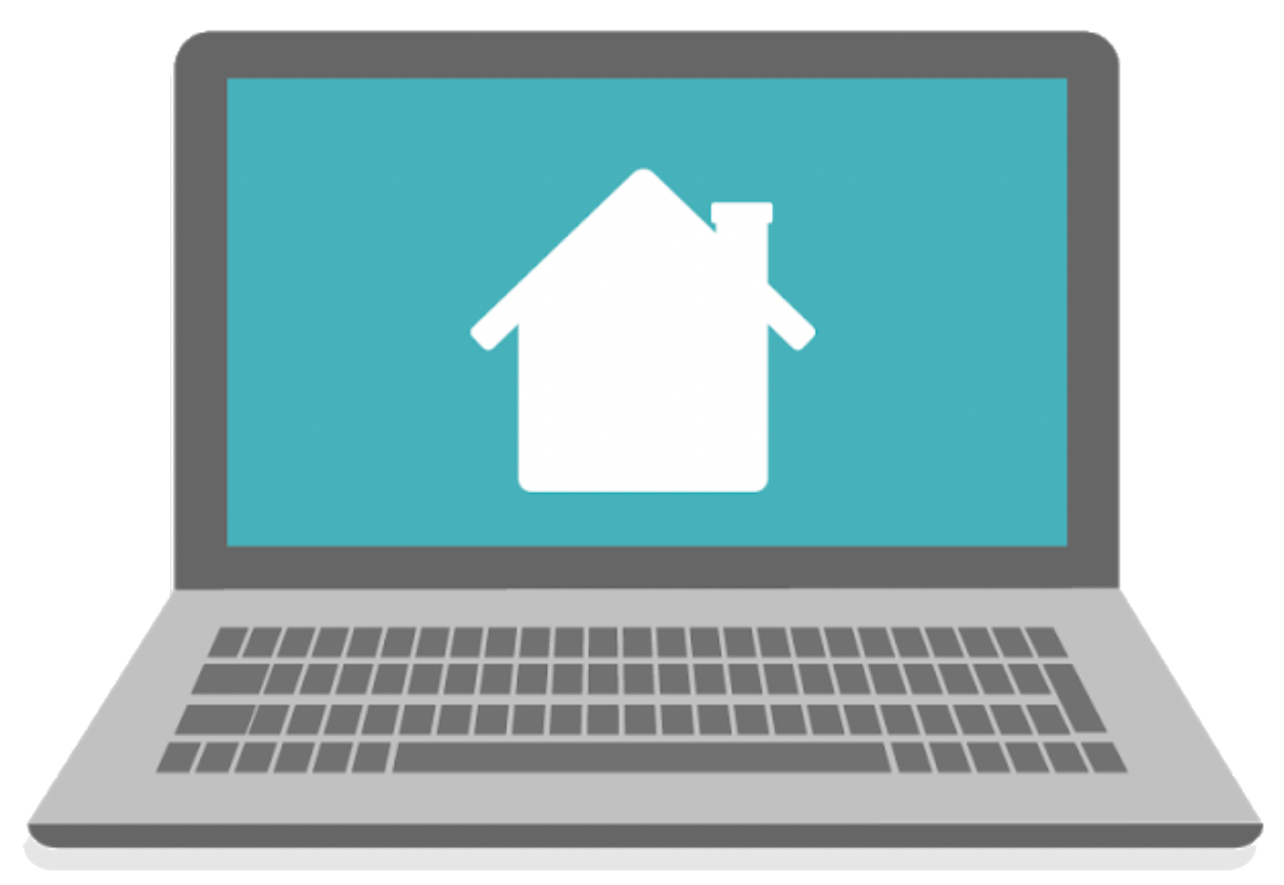
Marc-André Mercier
Raoul Kamga
Lien vers la présentation Web : http://recit.org/ul/qhv
Pour plus de détails : recitmst.qc.ca
Notes:
Lien vers la présentation téléchargeable PDF : http://recit.org/ul/qhv ou https://drive.google.com/file/d/1veKb8iER6gGxtPkuedXFz-zG5safNP1p/view?usp=sharing
Document collaboratif Tinkercad dessin 3D : http://recit.org/ul/qht ou https://docs.google.com/document/d/1DEUvK0w5C_2tUQx0wj6zEhYXA22RLXe87GRC8HQ5AbU/edit?usp=sharing

Slide 3
Plan de la rencontre
Bienvenue
Qui êtes-vous?
Disponibilités en PM
Défis selon votre niveau
Avez-vous des idées d’utilisations avec vos élèves?
Retour

Slide 4

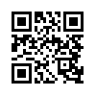
Partage d’idées et questionnement
Document collaboratif
http://recit.org/ul/qht
Notes:
Document collaboratif Tinkercad dessin 3D : http://recit.org/ul/qht ou https://docs.google.com/document/d/1DEUvK0w5C_2tUQx0wj6zEhYXA22RLXe87GRC8HQ5AbU/edit?usp=sharing

Slide 5
Qui êtes-vous ?
MERCI!
Formulaire à compléter
Notes:
Formulaire d’informations des participants : https://forms.gle/JzUrVvY4PkzkK74RA

Slide 6

L’équipe du RÉCIT MST est disponible
du 19 mai au 5 juin
de 13 h 30 à 15 h 00.
Place your screenshot here
Lien vers notre salle de vidéoconférence
https://meet.jit.si/RECITMSTDistance
Notes:
Salle de vidéoconférence : https://meet.jit.si/RECITMSTDistance

Slide 7



LES RENDEZ-VOUS VIRTUELS PRINTANIERS DU RÉCIT!
Enseigner à distance!
Pour plus de détails : recit.qc.ca
Notes:
Lien vers les rendez-vous virtuels printaniers du RÉCIT à venir : http://recit.qc.ca/nouvelle/rdv-virtuels-printaniers-du-recit-se-former-a-distance/

Slide 8
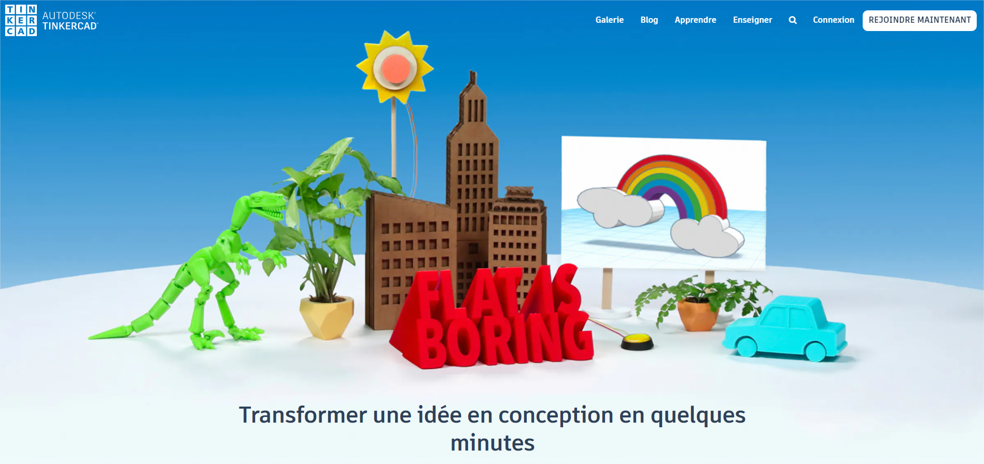
Accéder à Tinkercad
https://www.tinkercad.com/
Notes:
Lien TInkercad : https://www.tinkercad.com/

Slide 9
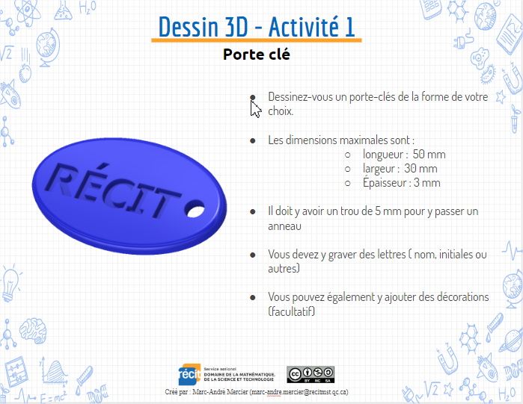
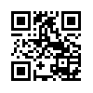
Des défis selon votre niveau
http://recit.org/ul/qhu
Notes:
Lien vers le documents des défis PDF : http://recit.org/ul/qhu ou https://drive.google.com/file/d/1ffXj7UsbM6mttsx-d6YILMkmUOg9yPJF/view?usp=sharing
Lien vers le tutoriel pour la clé : http://recit.org/ul/qe1 ou https://docs.google.com/document/d/1qGa6968HUocqkOjz0CSwVDdBvQ8mUWSJltb9eWWJSvU/edit

Slide 10
Notes:
Lien vers le documents des défis PDF : http://recit.org/ul/qhu ou https://drive.google.com/file/d/1ffXj7UsbM6mttsx-d6YILMkmUOg9yPJF/view?usp=sharing
Lien vers le tutoriel pour la clé : http://recit.org/ul/qe1 ou https://docs.google.com/document/d/1qGa6968HUocqkOjz0CSwVDdBvQ8mUWSJltb9eWWJSvU/edit

Slide 11
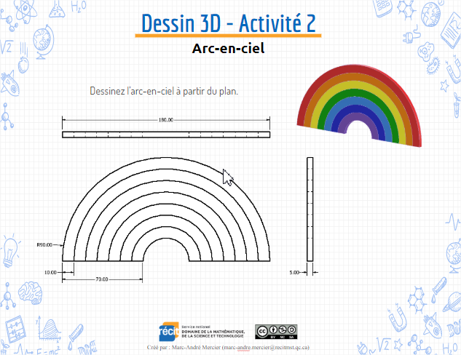
Notes:
Lien vers le documents des défis PDF : http://recit.org/ul/qhu ou https://drive.google.com/file/d/1ffXj7UsbM6mttsx-d6YILMkmUOg9yPJF/view?usp=sharing
Lien vers le tutoriel pour la clé : http://recit.org/ul/qe1 ou https://docs.google.com/document/d/1qGa6968HUocqkOjz0CSwVDdBvQ8mUWSJltb9eWWJSvU/edit

Slide 12
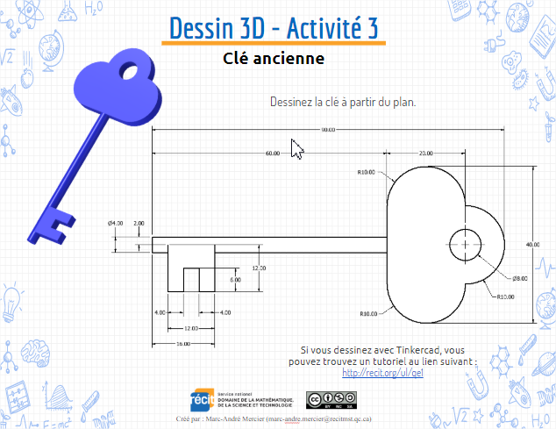
Notes:
Lien vers le documents des défis PDF : http://recit.org/ul/qhu ou https://drive.google.com/file/d/1ffXj7UsbM6mttsx-d6YILMkmUOg9yPJF/view?usp=sharing
Lien vers le tutoriel pour la clé : http://recit.org/ul/qe1 ou https://docs.google.com/document/d/1qGa6968HUocqkOjz0CSwVDdBvQ8mUWSJltb9eWWJSvU/edit

Slide 13
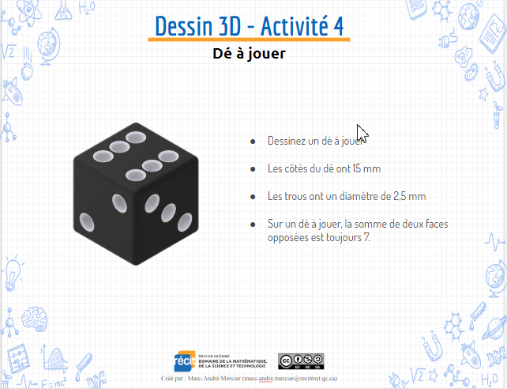
Notes:
Lien vers le documents des défis PDF : http://recit.org/ul/qhu ou https://drive.google.com/file/d/1ffXj7UsbM6mttsx-d6YILMkmUOg9yPJF/view?usp=sharing
Lien vers le tutoriel pour la clé : http://recit.org/ul/qe1 ou https://docs.google.com/document/d/1qGa6968HUocqkOjz0CSwVDdBvQ8mUWSJltb9eWWJSvU/edit

Slide 14
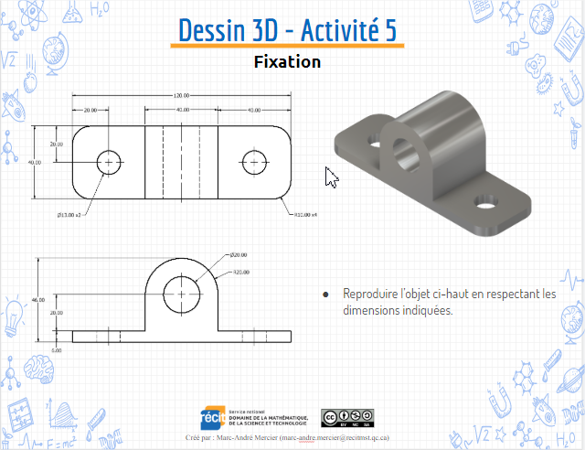
Notes:
Lien vers le documents des défis PDF : http://recit.org/ul/qhu ou https://drive.google.com/file/d/1ffXj7UsbM6mttsx-d6YILMkmUOg9yPJF/view?usp=sharing
Lien vers le tutoriel pour la clé : http://recit.org/ul/qe1 ou https://docs.google.com/document/d/1qGa6968HUocqkOjz0CSwVDdBvQ8mUWSJltb9eWWJSvU/edit

Slide 15
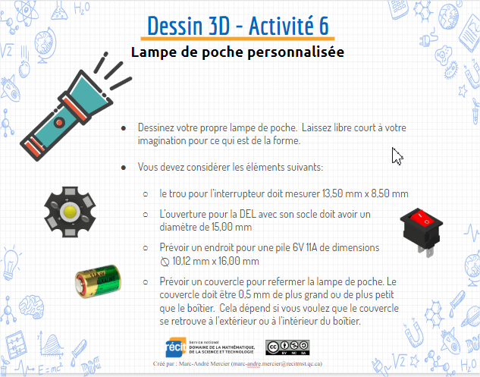
Notes:
Lien vers le documents des défis PDF : http://recit.org/ul/qhu ou https://drive.google.com/file/d/1ffXj7UsbM6mttsx-d6YILMkmUOg9yPJF/view?usp=sharing
Lien vers le tutoriel pour la clé : http://recit.org/ul/qe1 ou https://docs.google.com/document/d/1qGa6968HUocqkOjz0CSwVDdBvQ8mUWSJltb9eWWJSvU/edit

Slide 16
L’équipe du RÉCIT MST est disponible
du 19 mai au 5 juin
de 13 h 30 à 15 h 00.
Place your screenshot here
Lien vers notre salle de vidéoconférence
https://meet.jit.si/RECITMSTDistance
Notes:
Salle de vidéoconférence : https://meet.jit.si/RECITMSTDistance

Slide 17

MERCI !
Questions?
equipe@recitmst.qc.ca
Page Facebook
Twitter
Chaîne Youtube
Ces formations du RÉCIT sont mises à disposition, sauf exception, selon les termes de la licence Licence Creative Commons Attribution - Pas d’Utilisation Commerciale - Partage dans les Mêmes Conditions 4.0 International.

